Slide 1
Metal detector
Εργασία Μαθήματος Απτικές Διεπαφές
Διεθνές Πανεπιστήμιο της Ελλάδος (ΔΙ.ΠΑ.Ε.)
Τμήμα: Μηχανικών Πληροφορικής και Ηλεκτρονικών Συστημάτων
Χρήστος κυριαζίδησ ΑΜ: 174900

Slide 2
Στόχος της εργασίας
Παρουσίαση της έννοιας των απτικών διεπαφών
Ανάλυση του ρόλου της απτικής ανάδρασης στα παιχνίδια
Κατανόηση της εμβύθισης (immersion) του παίκτη
Εντοπισμός αντικειμένων με και χωρίς οπτική καθοδήγηση
Σημασία Απτικών διεπαφών στον σχεδιασμό παιχνιδιών
Δεν είναι απλά παιχνίδι → είναι πείραμα απτικών διεπαφών

Slide 3
Γενική Ιδέα Παιχνιδιού
Παιχνίδι εξερεύνησης και αναζήτησης αντικειμένων
Έμφαση στην παρατήρηση και την απτική ανάδραση
Χρήση πολυαισθητηριακής εμπειρίας (εικόνα – ήχος – αφή)
Το gameplay βασίζεται στο ψάχνω – παρατηρώ – ανακαλύπτω

Slide 4
Τεχνική Υλοποίηση – Unity
Γιατί Unity:
  Μεγάλη κοινότητα - Πολλά tutorials, documentation και υποστήριξη
  C# - Αντικειμενοστραφής προγραμματισμός
  Visual Editor - Γρήγορη δημιουργία σκηνών χωρίς κώδικα
  Asset Store - Έτοιμα assets (3D models, ήχοι, textures)

Slide 5
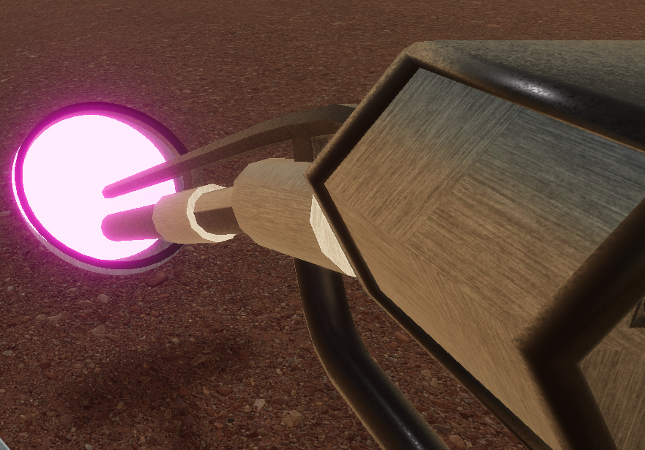
MetaL Detector – Λειτουργία
Real-time ενημέρωση του παίκτη
Τρεις τρόπους ανατροφοδότησης στον παίκτη:
  Δόνηση χειριστηρίου που επιταχύνεται όσο πλησιάζεις
  Ηχητικός παλμός συγχρονισμένος με τη δόνηση
  Οπτική ένδειξη με αλλαγή έντασης και χρώματος
Προσβασιμότητα:
  Κάθε τρόπος ανατροφοδότησης μπορεί να ενεργοποιηθεί/απενεργοποιηθεί ανεξάρτητα από το μενού ρυθμίσεων

Slide 6
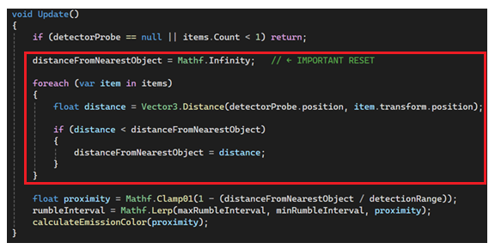
ΒΗΜΑ 1: ΕΥΡΕΣΗ ΚΟΝΤΙΝΟΤΕΡΟΥ ΑΝΤΙΚΕΙΜΕΝΟΥ
Σε κάθε frame
  Υπολογίζεται η απόσταση από όλα τα αντικείμενα
  Βρίσκουμε το κοντινότερο

Slide 7
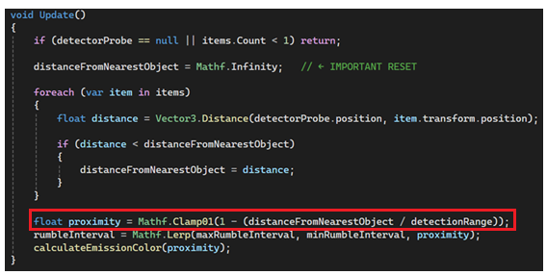
ΒΗΜΑ 2: ΥΠΟΛΟΓΙΣΜΟΣ ΕΓΓΥΤΗΤΑΣ (0 έως 1)
Η εγγύτητα (proximity) είναι μια τιμή από 0 έως 1
  0 = Μακριά από το αντικείμενο (ή εκτός εμβέλειας)
  1 = Πάνω στο αντικείμενο
Τύπος: εγγύτητα = 1 - (απόσταση / μέγιστο_εύρος)

Slide 8
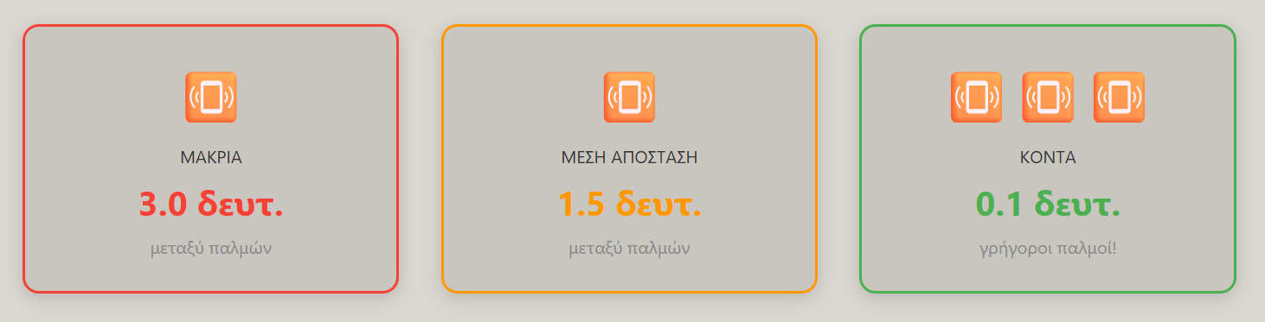
ΣΥΣΤΗΜΑ ΔΟΝΗΣΗΣ

Slide 9
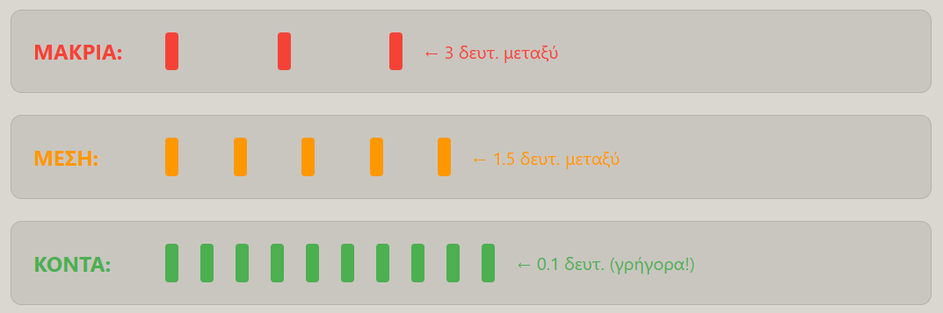
ΜΟΤΙΒΟ ΠΑΛΜΩΝ ΔΟΝΗΣΗΣ
Οπτική αναπαράσταση του ρυθμού δόνησης:

Slide 10
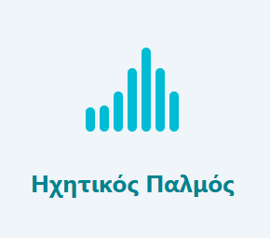
Ηχητική Ανατροφοδότηση
Ο ήχος είναι απόλυτα συγχρονισμένος με τη δόνηση:
  Ενεργοποιείται μαζί με τη δόνηση
  Απενεργοποιείται μαζί με τη δόνηση
  Ίδιος ρυθμός παλμών

Slide 11
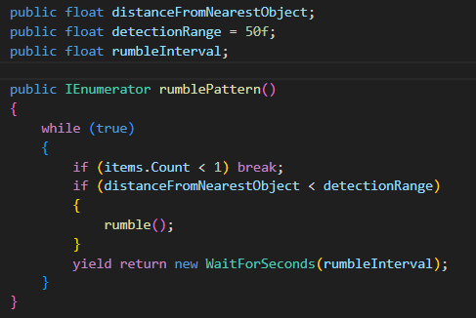
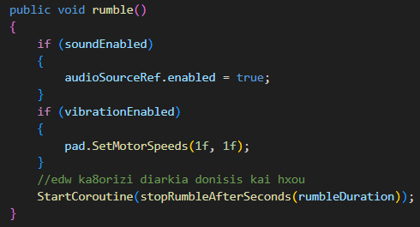
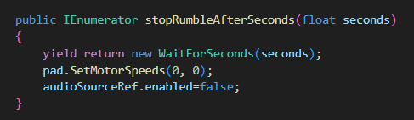
Κώδικας Ηχητικήσ και Απτικήσ Ανατροφοδότησησ

Slide 12
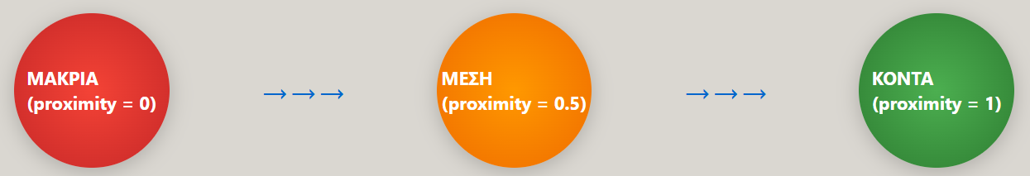
οπτική Ανατροφοδότηση (ΣΥΣΤΗΜΑ ΧΡΩΜΑΤΟΣ)
Αλλαγή Χρώματος με βάση την Απόσταση
Το χρώμα του ανιχνευτή αλλάζει σταδιακά από:
  Μακρινό χρώμα (κόκκινο)
  Κοντινό χρώμα (Πράσινο)

Slide 13
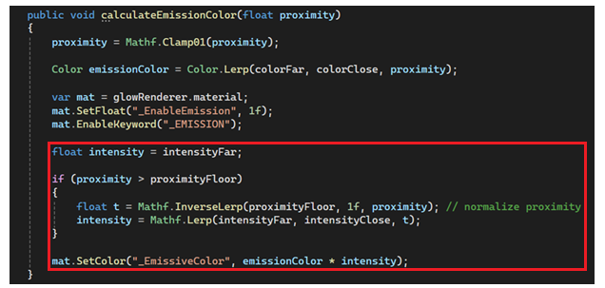
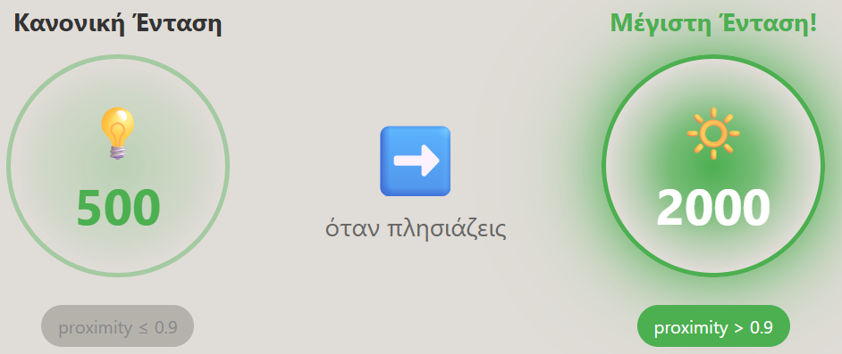
Οπτική Ανατροφοδότηση (ΣΥΣΤΗΜΑ ΦΩΤΕΙΝΟΤΗΤΑΣ)

Slide 14
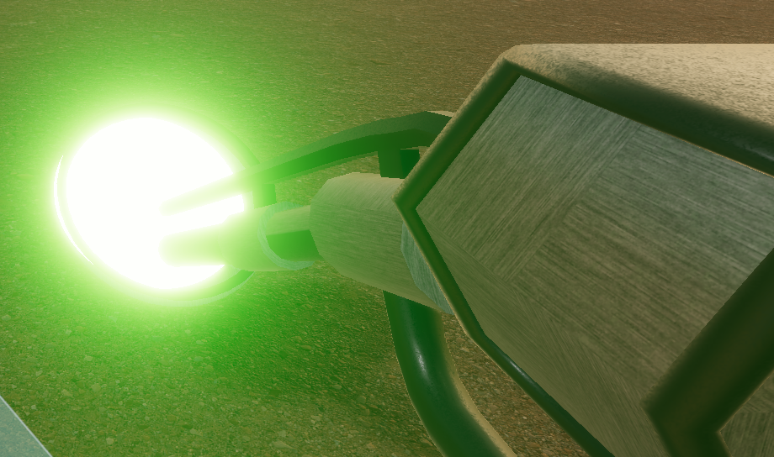
οπτική Ανατροφοδότηση (IN GAME)

Slide 15
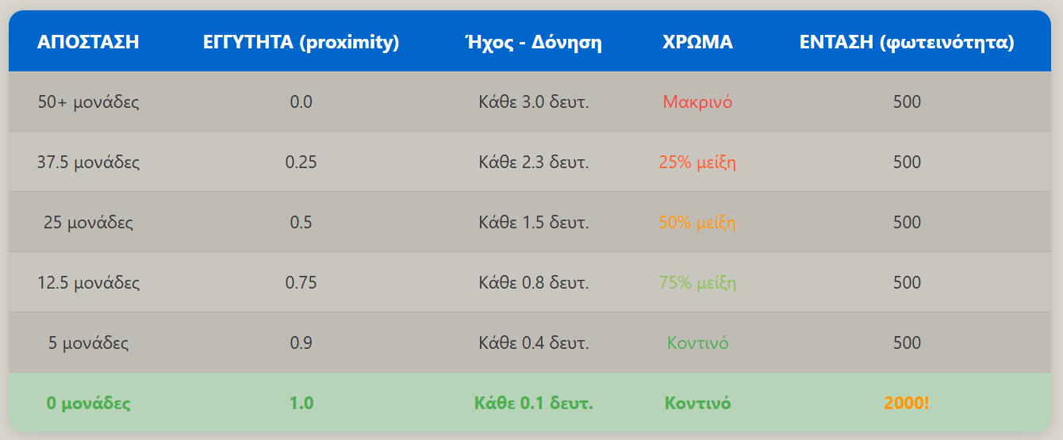
ΣΥΝΟΠΤΙΚΟΣ ΠΙΝΑΚΑΣ

Slide 16
Σχόλια Χρηστών (User Feedback)
Η δόνηση βοήθησε πολύ στον προσανατολισμό χωρίς να κοιτάζω συνεχώς την οθόνη
Ο ήχος beeping έκανε ξεκάθαρο πότε πλησίαζα το αντικείμενο.
Η αλλαγή χρώματος έδινε σιγουριά ότι κινούμαι προς τη σωστή κατεύθυνση.

Slide 17
Παρουσίαση Παιχνιδιού (Demo)

Slide 18
Συμπεράσματα
Οι απτικές διεπαφές βελτιώνουν τον προσανατολισμό του χρήστη
Η δόνηση λειτουργεί αποτελεσματικά ως μέσο καθοδήγησης
Ο συνδυασμός αισθήσεων αυξάνει την εμβύθιση

Slide 19
ΠΙΘΑΝΈΣ Βελτιώσεις
Χρήση περισσότερων και διαφοροποιημένων μοτίβων δόνησης
Αξιοποίηση αισθητήρων PS5 (haptic triggers & motion sensors)
Lock κουμπιού για σταθερή ανίχνευση
Καλύτερη ανίχνευση κίνησης (left–right / κατεύθυνση)
Υποστήριξη VR για αυξημένη εμβύθιση
Βελτιωμένος χωρικός ήχος (αριστερά – δεξιά)

Slide 20
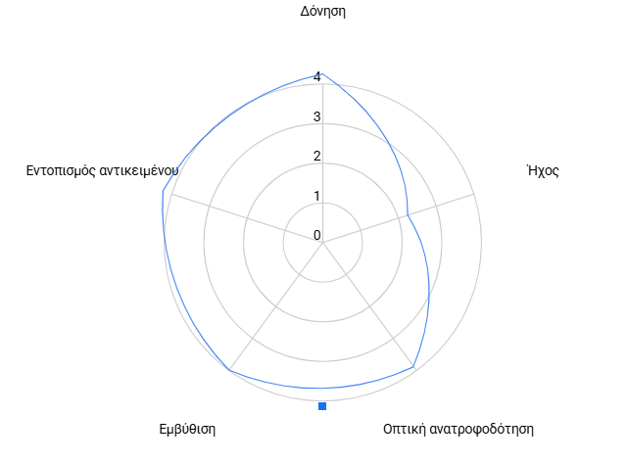
Αποτελέσματα Αξιολόγησης Χρηστών

Slide 21
Ερωτήσεις
Ευχαριστώ για την προσοχή σας
Ερωτήσεις;
Μάθημα: Απτικές Διεπαφές
Χρήστος Κυριαζίδης
ΑΜ: 174900
ΔΙ.ΠΑ.Ε.

Slide 22

Σύνδεσμοι
Μπορείτε να κατεβάσετε το παιχνίδι από:
  https://drive.google.com/file/d/1VMGq3dntOKm9k8AJjdhHyxbl-DiqE8hC/view?usp=sharing
Video από το παιχνίδι:
  https://drive.google.com/file/d/1NvgloIrDblRkBIVYn7Jyuv2gz0aFqUUX/view?usp=sharing
Αξιολογήστε την απτική, ηχητική και οπτική ανάδραση του παιχνιδιού Metal Detector μέσω του παρακάτω ερωτηματολογίου:
  https://docs.google.com/forms/d/e/1FAIpQLScbND_0aIE5Sj0_PRpd6pZ1ZWHnkfxgZ_HaOyZ7gSaB9icZKA/viewform?usp=publish-editor

